Slide 1


UNIVERSIDAD DE PALERMO
DIPLOMATURA EN IA
TRABAJO PRACTICO 1
Análisis Exploratorio de Datos (EDA) -
Planta de Flotación (Proceso Minero)
Alumno: Cocha Jorge

Slide 2
Análisis Exploratorio de Datos (EDA) -
Planta de Flotación (Proceso Minero)
Sobre el Dataset
Fuente: Kaggle (Quality Prediction in a Mining Process).
Volumen original: +730.000 registros.
Procesamiento y Muestreo: Se realizó una limpieza de duplicados generados por la adquisición de datos de los instrumentos y se aplicó un muestreo estratificado. Se extrajeron 50.000 filas por guardia operativa (Turno Día y Turno Noche) para asegurar un rigor estadístico del 50/50 y evitar sesgos de análisis.
Variables: 24 columnas numéricas originales, ampliadas con variables categóricas derivadas de la temporalidad (Turno) y el rendimiento (Calidad_Silica).

Slide 3
Análisis Exploratorio de Datos (EDA) -
Planta de Flotación (Proceso Minero)
Hipótesis Planteadas
Durante el análisis, se plantearon preguntas con un enfoque directo en la ingeniería de procesos:
Mineralogía y "Efecto Espejo": ¿Se puede verificar matemáticamente una correlación negativa perfecta entre la recuperación del hierro y el rechazo de sílice?
Saturación de Reactivos: ¿La relación entre la dosificación de químicos (Almidón/Amina) y la pureza es lineal, o existe un punto de saturación que justifique abandonar el control PID tradicional por un control avanzado predictivo?
Estabilidad Operativa: ¿El cambio de guardia (Turno Día vs. Noche) y las condiciones asociadas afectan la dispersión y calidad del producto final?
Habilitación por pH: ¿Actúa el pH de la pulpa estrictamente como una variable de acondicionamiento previa a la flotación?

Slide 4
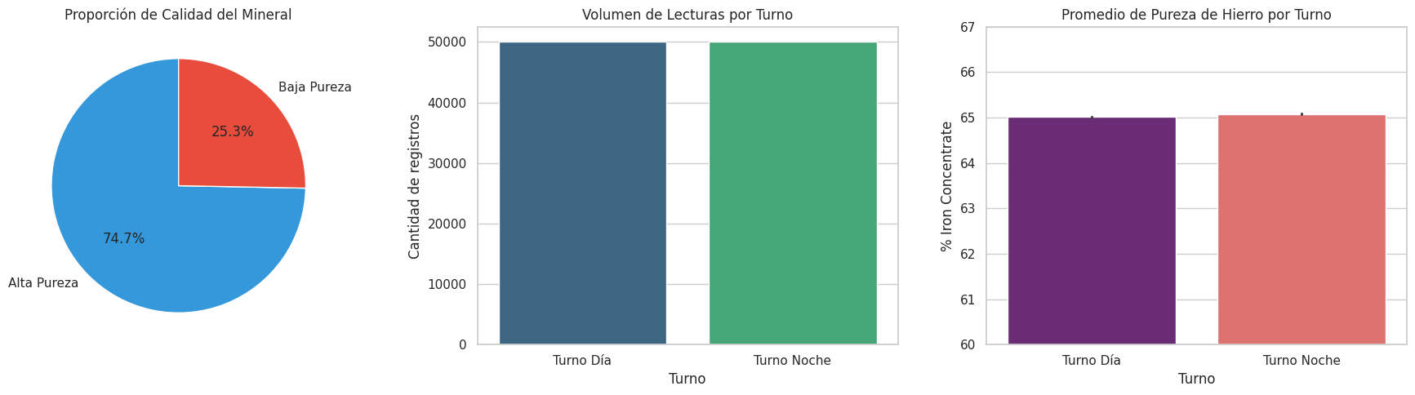

Situación Actual: Calidad de Producción
Eficiencia base: El 74.7% del mineral procesado alcanza el estándar de "Alta Pureza" (Sílice < 3.0%).
Estabilidad inicial: La planta logra un buen rendimiento general con los lazos de control actuales.
El desafío: Optimizar la dosificación de reactivos para controlar ese 25.3% restante sin incurrir en sobrecostos químicos.

Slide 5
Estabilidad Operativa: Turno Día vs. Noche
Rigor estadístico: Análisis fundamentado en un muestreo estratificado (50.000 lecturas por turno) para eliminar sesgos.
Operación estandarizada: El control de planta absorbe las transiciones de guardia de manera excelente.
Conclusión: Las variaciones en la pureza final dependen de la dinámica del circuito, no de la intervención manual de los operadores.

Slide 6
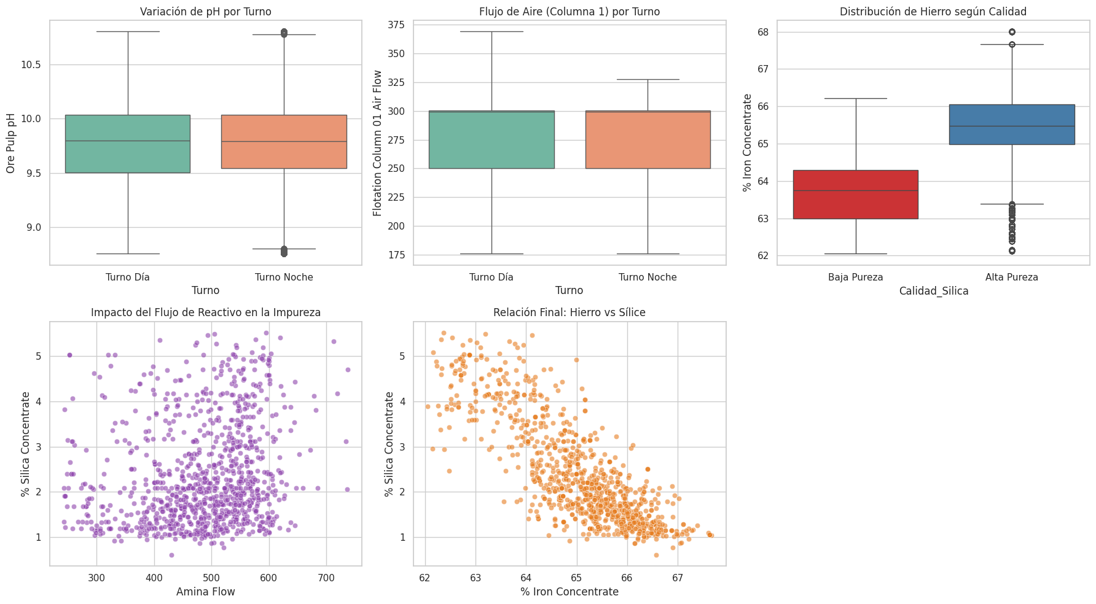


Slide 7
Evolución Temporal y el "Efecto Espejo"
Largo plazo: Monitoreo del comportamiento de las columnas de flotación a lo largo de los meses.
Correlación visual: Evidencia física en tiempo real: los valles en la recuperación de hierro coinciden exactamente con los picos de sílice.
El hueco de datos: Las interrupciones en la lectura reflejan la realidad operativa de la planta (paradas de mantenimiento o caídas del historiador).

Slide 8
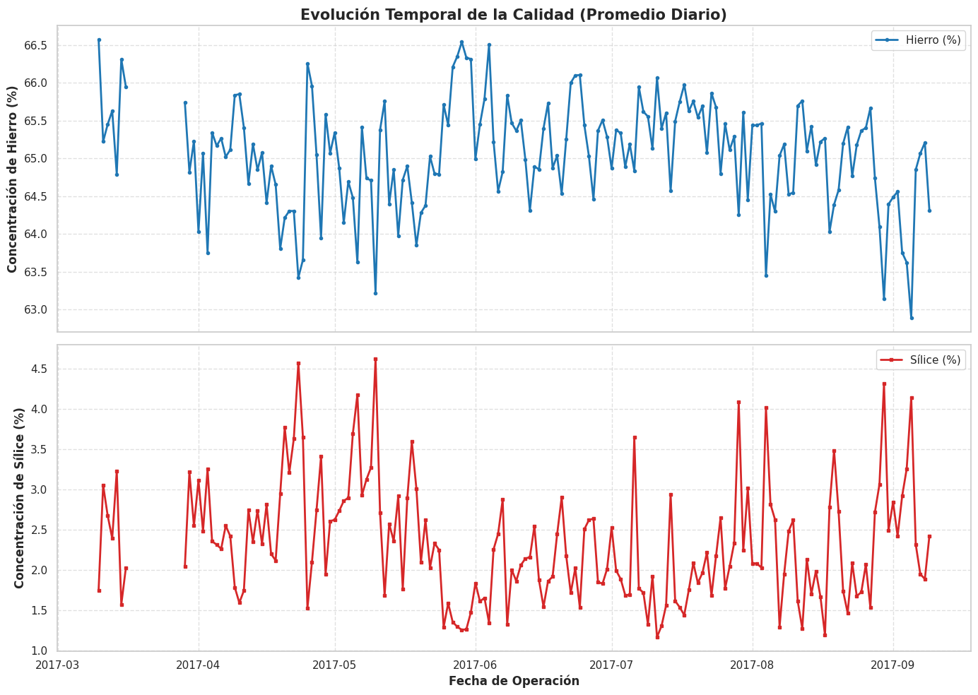

Slide 9
Control de Reactivos
El "Corazón" de la operación: Los núcleos de alta densidad revelan la ventana conservadora (setpoint) donde se mantienen fijas las válvulas dosificadoras.
El límite del PID: Al mantener el reactivo estático (fijo en el eje X), la pureza sufre variaciones (dispersión vertical en el eje Y).
Respuesta química: Se demuestra gráficamente que la relación no es lineal; inyectar más químico a ciegas no garantiza mayor pureza.

Slide 10
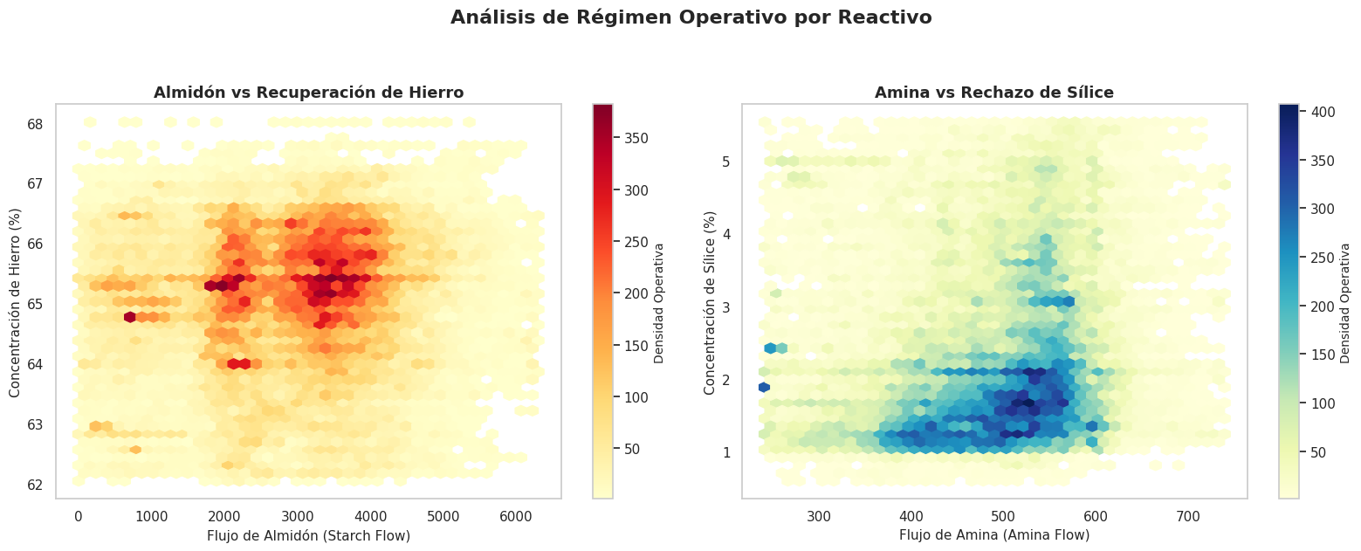

Slide 11
Validación Matemática y el Salto Predictivo
Separación confirmada: La correlación inversa (-0.80) entre Hierro y Sílice valida matemáticamente el circuito.
Saturación: La baja correlación de los reactivos con el producto final confirma que el lazo tradicional actúa tarde.
La solución (Machine Learning): Se justifica implementar un control anticipativo (Feed-Forward) que lea la mineralogía de entrada para variar los químicos dinámicamente.

Slide 12
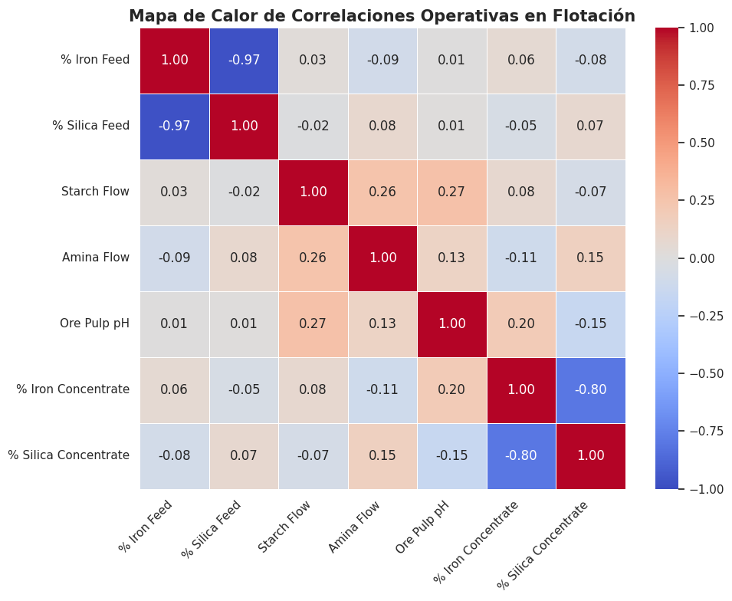

Slide 13
DIAGNÓSTICO OPERATIVO
Alta Eficiencia Global: La planta cuenta con una base sólida, donde el 74.7% de la producción analizada califica como mineral de "Alta Pureza" (Sílice < 3.0%).
Estabilidad frente al Factor Humano: El análisis estratificado confirmó que el control de planta absorbe sin problemas las transiciones de guardia. La pureza de hierro se mantiene constante (~65%) tanto en el turno día como en la noche.
Correlación Física Validada: El análisis matemático (Heatmap) demostró una fuerte correlación inversa (-0.80) entre el hierro y la sílice final, confirmando que la separación metalúrgica funciona de manera óptima ("Efecto Espejo").

Slide 14
LÍMITE DE CONTROL Y SOLUCIÓN PREDICTIVA
Saturación del Lazo PID: Los mapas de densidad revelan que la operación mantiene los reactivos en una ventana estática. Quedó demostrado que la química no es lineal: inyectar más reactivo a ciegas no garantiza reducir la impureza.
Reacción vs. Anticipación: El sistema de control actual es reactivo; ajusta las válvulas cuando el mineral ya pasó, lo que genera oscilaciones y sobrecostos por exceso de químicos.
El Salto al Machine Learning: Se justifica implementar modelos predictivos (Control Feed-Forward) que lean las condiciones de entrada del mineral y ajusten dinámicamente la dosificación de amina y almidón en tiempo real, optimizando así el consumo y estabilizando el 25% de la producción restante.

Slide 15
UNIVERSIDAD DE PALERMO
DIPLOMATURA EN IA
TRABAJO PRACTICO 1
Análisis Exploratorio de Datos (EDA) -
Planta de Flotación (Proceso Minero)
MUCHAS GRACIAS!
Alumno: Cocha Jorge

